Slide 1
GERENCIA TECNICA
INFORME:
ÁREA DE COORDINACIÓN DE SUPERVISIÓN.
MES: OCTUBRE
AÑO: 2023
01

Slide 2
Obras
"PERFORACIÓN DE POZO PROFUNDO PARA AGUA POTABLE EN EL RANCHO SANTA MARTHA,
MUNICIPIO DE CEDRAL, S.L.P.(250.0 METROS DE PROFUNDIDAD)."
Empresa Ganadora: “SERVICIOS DE INGENIERIA Y MINERALES NERI, S.A. DE C.V.”
Contrato: SAPSAM-PRODDER-IO-83-G67-824020999-N-01-2023.
Monto Contratado $ 2´741,553.01 INCLUYE IVA.
Monto Ejecutado $ 2´741,552.99 INCLUYE IVA.
PERIODO DE EJECUCIÓN DEL CONTRATO: 27 DE MAYO AL 27 DE JULIO DE 2023.
SEGÚN CONVENIO DEL 15 DE JUNIO AL 14 DE SEPTIEMBRE.
Avance Físico: 100.00 %
Avance Financiero: = 100%
TRES CONVENIOS DE MODIFICACIONES EN TIEMPO.
CONCLUIDO.
02

Slide 3
Obras
“REHABILITACIÓN DE RED DE ALCANTARILLADO SANITARIO EN COL. AMPLIACIÓN ANTORCHISTA
1,391.90 METROS CON TUBO DE PVC SANITARIO SERIE 20 DE 250MM DE DIAMETRO, Y CONSTRUCCIÓN DE 28 POZOS DE VISITA”
Empresa Ganadora: “CONSTRUCCIONES Y PROYECTOS MIRANDA DEL POTOSI, S.A. DE C.V.” Contrato: SAPSAM-PROSANEAR-IO-83-G67-824020999-N-02-2023.
Monto Contratado $ 2´500,000.00 INCLUYE IVA.
Monto Ejecutado $ 2’488,442.94 INCLUYE IVA.
PERIODO DE EJECUCIÓN DEL CONTRATO: DEL 27 DE MAYO DEL 2023 AL 27 DE AGOSTO DEL 2023.
Avance Físico: 100.00 %.
Avance Financiero: = 100.00%
Convenio Monto a la Baja.
CONCLUIDO.
03

Slide 4
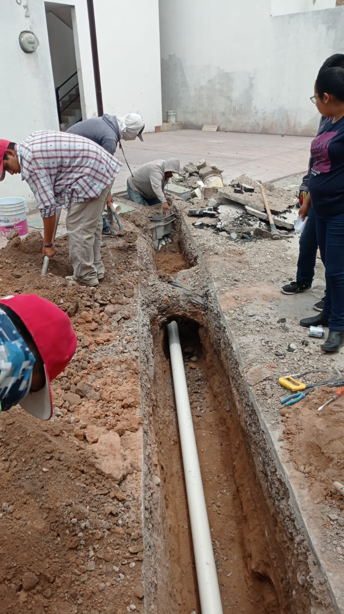
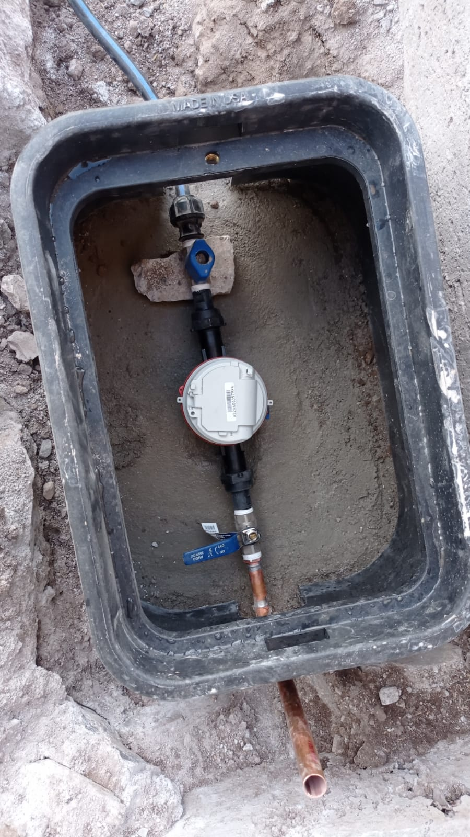
Obras
“INSTALACIÓN DE TOMAS DE AGUA POTABLE E INSTALACIÓN DE DESCARGAS DE AGUA RESIDUAL."
Empresa Ganadora: “ ING. FRANCISCO WENCESLAO CADENA YAÑEZ.
Contrato: SAPSAM-AD-OB-001-2023.
Monto Contratado $ 1’448,083.29 INCLUYE IVA
Avance Físico: 37.00 %.
Avance Financiero: = 51.65%
(Correspondiente al pago de ANTICIPO+
ESTIMACION N° 1)
04

Slide 5
Obras
“CONSTRUCCION DE ESPACIO PARA CULTURA DEL AGUA UBICADO EN JUAREZ N° 1200, COL. COLINAS DE LA PAZ."
Empresa Ganadora: “ GISEGA CONSTRUCCIONES, S.A. DE C.V.
Contrato: SAPSAM-AD-OB-002-2023.
Monto Contratado $ 639,506.25 INCLUYE IVA
Monto Ejecutado $ 639,506.25 INCLUYE IVAINCLUYE IVA.
Avance Físico: 100.00 %.
Avance Financiero: = 100.00%
Convenio EN TIEMPO AL ALZA.
CONCLUIDO.
05

Slide 6
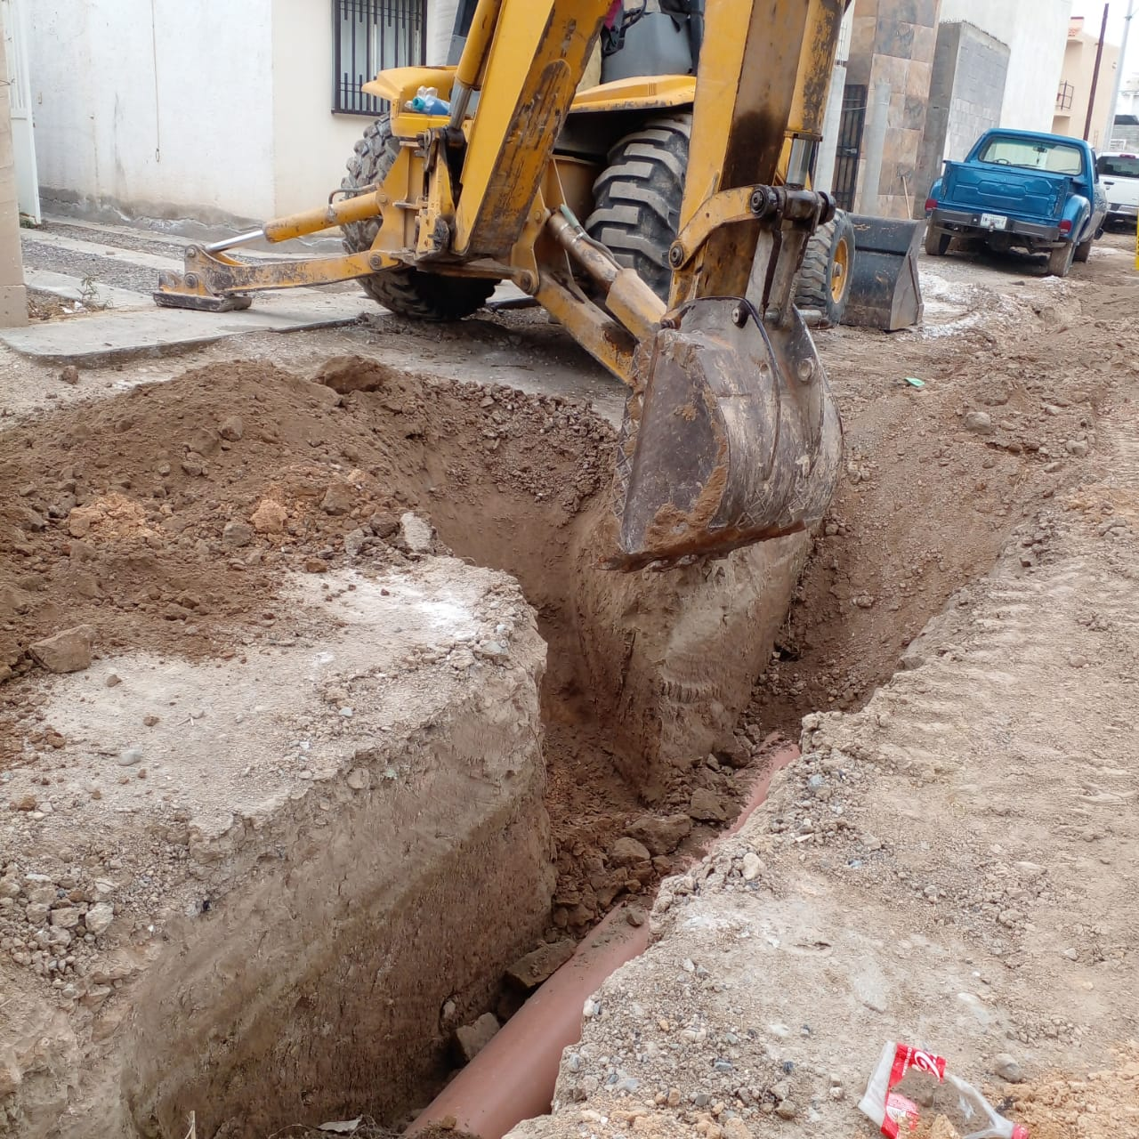
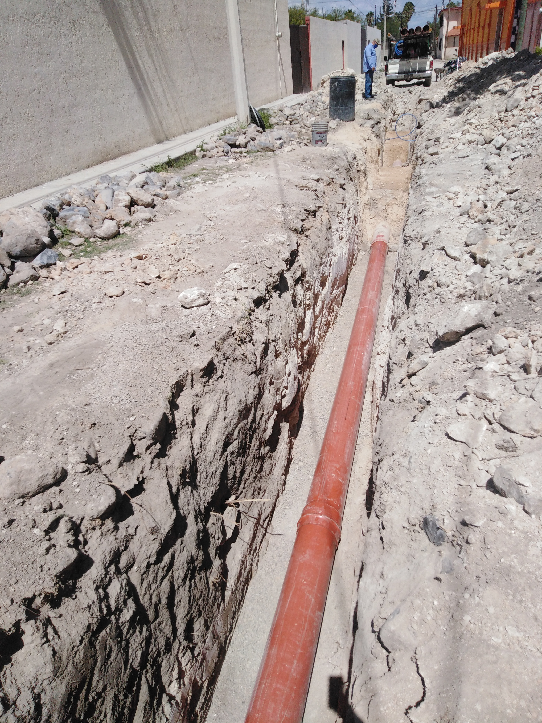
Obras
"REUBICACIÓN DE RED DE ALCANTARILLADO SANITARIO EN CALLES: TOLEDO COL. FRACCIÓN OJO DE AGUA, ENTRE SEGURIDAD SOCIAL Y PLAZA CONGRESO DEL TRABAJO, (82.87 M CON TUBO DE PVC SANITARIO SERIE 20 DE 250MM DE DIÁMETRO, 2 DESCARGAS DOMICILIARIAS Y 3 POZOS DE VISITA) Y DERECHO DE VIA DEL FERROCARRIL (93.80 M CON TUBO DE PVC SANITARIO SERIE 20 DE 250MM DE DIÁMETRO Y 2 POZOS DE VISITA)"
Empresa Ganadora: “ING. JUAN JOSÉ GARAY MENDOZA”.
Contrato: SAPSAM-AD-OB-005-2023.
Monto Contratado $ 328,615.62 INCLUYE IVA.
Monto Ejecutado $ 316,468.23 INCLUYE IVA.
Periodo de Ejecución del Contrato: del 10 al 20 de Octubre del 2023
Avance Físico: 100.00 %.
Avance Financiero: = 100.00%
Convenio Monto a la Baja. CONCLUIDO.
06

Slide 7
INFORME:
ÁREA DE COORDINACIÓN DE SUPERVISIÓN.
MES: OCTUBRE
AÑO: 2023
Elaboro.
_____________________________
Ing. Joel Blas Muñoz Loredo.
Coordinador de Supervisión.
Revisión.
_____________________________
Ing. Alonso Tobías García.
Gerente de Proyectos.
Vo. Bo.
_____________________________
Ing. Mario Antonio Moran Cruz.
Gerente Técnico.
Recibido.
_____________________________
Lic. Marcela Magdalena Cervantes Morales.
Coordinadora de Seguimiento a Planes y Programas
Fecha: 10-NOVIEMBRE-2023.
05

